Slide 1
Vežba 1
Softversko modelovanje procesa u organizacionim sistemima
Autori: Branko Terzić, Vladimir Ivančević
Profesor: prof. dr Ivan Luković

Slide 2
Sadržaj
Softverska arhitekutra, osnovni tipovi
Distribuirane arhistekture
SOA arhitektura
Microservice arhitektura
Literatura

Slide 3
Softverska arhitektura
Architecture is what allows systems to evolve and provide a certain level of service throughout its life-cycle
In software engineering, architecture is concerned with providing a bridge between system functionality and requirements for quality attributes that the system has to meet
Softverska arhitekura (SA) opisuje softverske sisteme sa stanovišta modula od kojih se sastoje, kao i načina komunikacije između modula softverskog sistema

Slide 4
Softverska arhitektura
Architecture is what allows systems to evolve and provide a certain level of service throughout its life-cycle
Softverska arhitekura (SA) opisuje softverske sisteme sa stanovišta modula od kojih se sastoje, kao i načina komunikacije između modula softverskog sistema
Softverski dizajn (SD) opisuje svaki od modula softverskog sistema u formi podsistema
Ulogu podsistema
Odgovornosti podsistema
Arhitekturu samog podsistema

Slide 5
Softverska arhitektura
SA se bavi projektovanjem softverskog sistema kroz prikupljanje korisničkih zahteva koji se transformišu u funkcionalne zahteve i modele poslovnih procesa
Apstrahovanje sistema i njegovih delova kako bi se prevazišla kompleksnost
Identifikacija komponenti softverskog sistema
Definisanje specifikacije komunikacije između modula
Definisanje tehnika i tehnologija komunikacije
SD se bavi implementacijom funkcionalnih zahteva primenom tehnika razvoja softvera

Slide 6
Softverska arhitektura
SD se bavi implementacijom funkcionalnih zahteva primenom tehnika razvoja softvera
Implementira dizajn plan koji se koristi kao uputstvo za razvoj softverskog sistema
Plan razvoja sistema
Dinamika razvoja
Planiranje resursa razvoja
Ljudskih resursa
Hardverske infrastrukture
Vremenskih resursa
Specifikacija korišćenih tehnologija
Specifikacija korišćenih tehnika
Programskih jezika i tehnika programiranja
Načina testiranja sistema

Slide 7
Softverska arhitektura
Objektno orijentisana arhitektura (OO)
Prvi OO jezik – Simula (Simulation of real systems), 1960, Norwegian Computing Center
Object Modeling Techniques (OMT) - James Rum Baugh
Object-Oriented Software Engineering (OOSE) - Ivar Jacobson
Najznačajnija metodologija razvoja bilo kog softvera današnjice
Razvoj softvera zasnovan na objektima, kao osnovnim gradivnim jedinicama OO arhitekture
Stanje i ponašanje objekta definišu svaki objekat

Slide 8
Softverska arhitektura
Data Flow arhitektura (DF)
Podaci i komponente softverskog sistema se posmatraju kao odvojene celine
Komponente softverskog sistema su stanice za obardu podataka
Svaka komponenta ima sopstveni skup funkcionalnosti koje obezbeđuju obradu pristiglih podataka
Osnovni gradivni elementi
Filter – logička obrada podataka
Pipe – sastoji se iz više autonomnih celina u kojima se vrše operacije nad podacima
Podaci prolaze kroz svaku komponentu sistema i na kraju završavaju u sistemu za skladištenje podataka ili daju neki povratni rezultat (eng. Output)

Slide 9
Softverska arhitektura
Data-Centered arhitektura (DC)
Podaci se čuvaju u centralizovanom skladištu kome pristupaju komponete koje vrše operacije nad podacima
Osnovni cilj je očuvanje konzistentnosti podataka
DC se sastoji od autonomnih softverskih komponeti koje komuniciraju samo kroz centralizovano skladište podataka
Primer DC arhitekture predstavlja RDBMS

Slide 10
Softverska arhitektura
Hierarchical arhitektura
Celokupan softverski sistem predstavlja hijerarhijsku strukturu koja se sastoji od modula koji se nalaze na različitim nivoima hijerarhije
Najčešće se koristi prilikom razvoja mrežnih protokola ili operativnih sistema
Odnos generalizacija-sprecijalizacija
Moduli na višim nivoima hijerarhije su odgovorni za veći broj funkcionalnosti, pri čemu svaku ostvaruju korišćenjem operacija koje implementiraju njihovi podređeni moduli

Slide 11
Softverska arhitektura
Hierarchical arhitektura
Main-subroutine
Glavni modul koristi funckonalnosti podmodula (eng. subroutine)
Moduli su dalje dekomponovani do nivoa kada pojedinačni moduli imaju tačno utvrđene funkcionalnosti i odgovornosti
Omogućavaju smanjenje kompleksnosi sistema podelom na module i mogu se koristiti u OO arhitekturi
Ovakva organizacija podrazumeva blisku povezanost modula što može izazvati probleme prilikom implementacije promena na pojedinačnim modulima

Slide 12
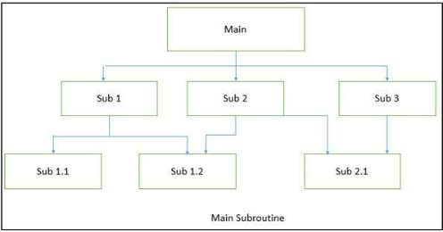
Softverska arhitektura
Hierarchical arhitektura
Main-subroutine
Glavni modul koristi funckonalnosti podmodula (eng. subroutine)

Slide 13
Softverska arhitektura
Hierarchical arhitektura
Master-Slave
Modifikacija Main-subroutine arhitekture
Moduli više nisu čvrsto povezani, otkazivanjem jednog modula sistem nesmetano nastavlja sa radom (eng. fault tolerance)
Sastoji se od glavnog modula (Master) i pomoćnih modula (Slaves) koji obavljaju zadate skupove funkcionalnosti
Master bira jedan od Slave modula i koristi njegove funkcionalnosti
Slave moduli mogu imati iste funkcionalnosti implementirane primenom različitih algoritama ili potpuno nezavisne funkcionalnosti
Slave moduli koji su esencijalni za rad sistema se mogu replicirati
Otkazom jednog od Slave modula sistem može nastaviti sa radom

Slide 14
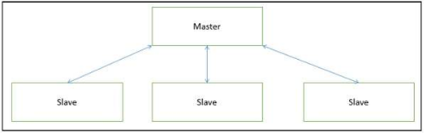
Softverska arhitektura
Hierarchical arhitektura
Master-Slave

Slide 15
Softverska arhitektura
Hierarchical arhitektura
Virtual Machine
Omogućava implementaciju funkcionalnosti koje zahtevaju različite hardverske i softverske konfiguracije
Svaki modul u okviru glavnog modula egzistira u okviru svoje virtuelne mašine koja je konfigurisana tako da zadovoljava hardverske i softverske potrebe pojedinačnog modula
Glavni modul koristi funkcionalnosti svakog od pojedinačnih podmodula
Ovakav način organizacije je pogodan za testiranje
Stavljanje softvera u produkcionu upotrebu, često zahteva testiranje istog softvera u različitim hardverskim i softverskim odruženjima na kojima se izvršava dati softver

Slide 16
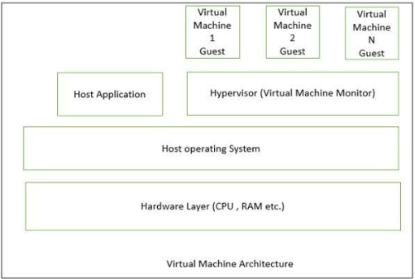
Softverska arhitektura
Hierarchical arhitektura
Virtual Machine

Slide 17
Softverska arhitektura
Interaction-Oriented arhitektura
Primarni cilj predstavlja razdvajanje procesa interakcije sa korisnikom od procesa obrade podataka
Data module – implementira operacije za obradu podataka i business logiku u aplikaciji
Control module – implementira operacije za upravljanje konfiguracion sistema
View presentation modul – implementira prezentacioni sloj aplikacije

Slide 18
Softverska arhitektura
Interaction-Oriented arhitektura
Model-View-Controller (MVC)
Sastoji se iz tri modula
Model obezbeđuje infrastrukturu za skladištenje podataka, kao i operacije za upravljanje podacima (eng. business logic)
Controller implementira funkcionalnosti koje treba da odgovore na korisničke akcije
View obezbeđuje prezentaciju rezultata korisničkih akcija

Slide 19
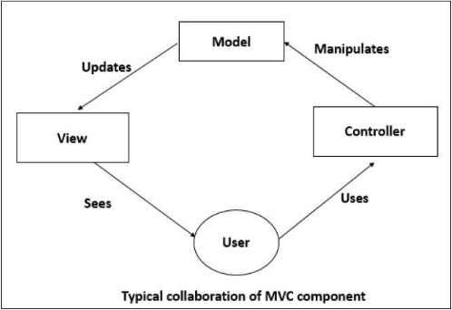
Softverska arhitektura
Interaction-Oriented arhitektura
Model-View-Controller (MVC)

Slide 20
Sadržaj
Softverska arhitekutra, osnovni tipovi
Distribuirane arhistekture
SOA arhitektura
Microservice arhitektura
Literatura

Slide 21
Distribuirane arhitekture
Distribuirane arhitekture
Softverski moduli se nalaze na zasebnim platformama koje komuniciraju preko mreže korišćenjem nekog od mrežnih protokola komunikacije
A distributed system is a model in which components located on networked computers communicate and coordinate their actions by passing messages.
Osnovne karakteristike
Transparency (http://www.cl.cam.ac.uk/~jac22/books/ods/ods/node18.html)
Availability (Dostupnost?)
Reliability (Pouzdanost?)

Slide 22
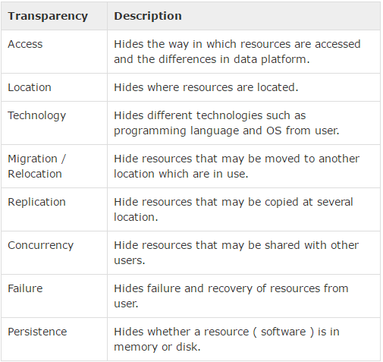
Distribuirane arhitekture
Distribuirane arhitekture - karakteristike

Slide 23
Distribuirane arhitekture
Distribuirane arhitekture – prednosti i mane
Prednosti | Mane
Deljenje resursa među komponentama sistema (hardverskih i softverskih) | Kompleksnost
Otvorenost – mogućnost korišćenja različitih vrsta hardverskih i softverskih komonenti za izradu modula | Implementacija Security aspekata: Na pojedinačne module i na mrežnu infrastrukturu
Mogućnost konkurentnog izvršavanja komplesnih zadataka preko komunikacione infrastrukture | Održavanje
Skalabilnost | Nepredvidivo ponašanje: u zavisnosti od organizacije komponenti sistema i mrežne infrastrukture
Otpornost na otkaze

Slide 24
Distribuirane arhitekture
Distribuirane arhitekture - Osam predpostavki distribuiranog računarstva
Mreža je pouzdana (“The network is reliable”)
Ne postoji kašnjenje (“Latency is zero”)
Protok je beskonačan (“Bandwidth is infinite”)
Mreža je bezbedna (“The network is secure”)
Topologija se ne menja (“Topology doesn't change”)
Postoji jedan administrator (“There is one administrator”)
Protok je besplatan (“Transport cost is zero”)
Mreža je homogena (“The network is homogeneous”)

Slide 25
Distribuirane arhitekture
Distribuirane arhitekture - Mreža je pouzdana
Stabilnost mreže narušavaju različiti faktori:
Otkazivanje opreme
Hardverski i softverski problemi
Problemi sa napajanjem
Ljudski faktor
Fizičko remećenje opreme
Loša administracija
Ostali faktori
Vremenske prilike, zemljotresi...

Slide 26
Distribuirane arhitekture
Distribuirane arhitekture - Ne postoji kašnjenje
Kašnjenje može da bude izuzetno veliko nezavisno od veličine poruke koja se šalje
Celokupna mreža najčešće nije pod kontrolom onoga koji kreira distribuirani sistem
Kašnjenje zajedno sa konkurentnim programima može dovesti do ozbiljnih softverskih problema
Aplikacije testirane samo u lokalu – kašnjenje ~0

Slide 27
Distribuirane arhitekture
Distribuirane arhitekture - Protok je beskonačan
U slučaju velikog broja zahteva ili zahteva za velikom količinom podataka (npr. streaming servisi), limit protoka je veoma lako dostići
Arhitektura sistema mora biti adekvatno isplanirana kako bi se izvršila ravnomerna raspodela zahteva tako da ne dođe do preopterećenja računara ili mreže (load balancing)

Slide 28
Distribuirane arhitekture
Distribuirane arhitekture - Mreža je bezbedna
SOA arhitekture podrazumevaju intenzivnu međusobnu komunikaciju između komponenti sistema
Mnoštvo različitih tačaka komunikacije (end-point) povećava rizik od narušavanja bezbednosti sistema
npr. Man-in-the-middle napadi

Slide 29
Distribuirane arhitekture
Distribuirane arhitekture - Topologija se ne menja
U velikim organizacionim sistemima promene su normalna pojava
Organizacija softverske podrške prati promene u organizacionom sistemu
Promena topologije mreže može da utiče na sve aspekte aplikacije

Slide 30
Distribuirane arhitekture
Distribuirane arhitekture - Postoji jedan administrator
Administracija distribuiranih sistema je u mnogome teža u odnosu na nedistribuirane sisteme
U zavisnosti od arhitekture konkretnog sistema, postavljaju se i odgovornosti administratora
Čak i u slučaju centralizovanih distribuiranih sistema (administrator na jednom logičkom mestu), velikim sistemima je potrebno više od jednog administratora
Problemi u komunikaciji
Problemi formalnog praćenja razvoja

Slide 31
Distribuirane arhitekture
Distribuirane arhitekture - Protok je besplatan
Kod gotovo svih operatera, mrežni saobraćaj se tarifira po količini prenetih podataka (ne postoji flat protok)
Iako je cena protoka i dalje relativno niska, česti su slučajevi kada ovo predstavlja problem
Distribuirani mobilni uređaji – mobilni saobraćaj
Internet of Things
Velika količina podataka sa senzorskih uređaja

Slide 32
Distribuirane arhitekture
Distribuirane arhitekture - Mreža je homogena
Usled učestalih promena u organizacionom sistemu nije realno očekivati homogenu mrežu u celom sistemu
Oprema različitih proizvođača i karakteristika

Slide 33
Sadržaj
Softverska arhitekutra, osnovni tipovi
Distribuirane arhistekture
SOA arhitektura
Microservice arhitektura
Literatura

Slide 34
Softverska arhitektura
Distribuirane arhitekture – SOA arhitekture
SOC – Service-Oriented Computing
A service is a component of business functionality that is well-defined, self-contained, independent, published, and available to be used via a standard programming interface
The connections between services are conducted by common and universal message-oriented protocols such as the SOAP Web service protocol, which can deliver requests and responses between services loosely
Razvojem tehnologija, a pre svega Interneta dolazi do naglog razvoja softverskih arhitektura koje korisnicima pružaju funkcionalnosti preko servisa koji su posredstvom dostupni svuda
Interneta

Slide 35
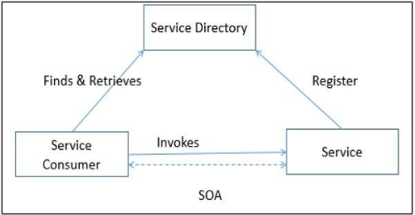
Softverska arhitektura
Distribuirane arhitekture –
SOA arhitekture

Slide 36
Softverska arhitektura
Distribuirane arhitekture –
SOA arhitekture – karakteristike
Distributed Deployment − Expose enterprise data and business logic as loosely, coupled, discoverable, structured, standard-based, coarse-grained, stateless units of functionality called services
Composability − Assemble new processes from existing services that are exposed at a desired granularity through well defined, published, and standard complaint interfaces
Interoperability − Share capabilities and reuse shared services across a network irrespective of underlying protocols or implementation technology
Reusability − Choose a service provider and access to existing resources exposed as services

Slide 37
Softverska arhitektura
Distribuirane arhitekture –
SOA arhitekture – prednosti
Slaba povezanost (eng. Loose coupling)
Mogućnost korišćenja resursa pojedinačnih servisa, iako su suštinski razvijani u različitim tehnologijama
Servisi su međusobno nezavisni (eng. Stateless service feature),
Promene koje se dešavaju nad pojedinačnim servisima neće izazvati zahteve za promenama na ostalim delovima aplikacije, sve dok je interfejs servisa ostao nepromenjen
Klijent ili neki drugi servis može pristupati ostalim servisima bez obzira na tehnike i tehnologije koje on koristi
Da bi koristio funkcionalnosti negog servisa, klijent ili neki drugi servis treba da zna samo specifikaciju interfejsa datog servisa, bez potrebe za znanjem o detaljima implementacije funkcionalnosti

Slide 38
Softverska arhitektura
Distribuirane arhitekture –
SOA arhitekture – prednosti
Razvoj softvera primenom SOA pristupa pruža sledeće prednosti
Efikasnost po pitanju vremena i ljudskih resursa i dinamike razvoja
Timovi rade na odvojenim delovima aplikacije bez potrebe za sinhronizacijom
Najmanja jedinica razvoja softvera postaje servis
Promena implementacije jednog dela aplikacije ne povlači za sobom propagaciju promena na ostale delove aplikacije
Mogućnost testiranja aplikacije na nivou service
Razvoj pojedinačnih funkcionalnosti aplikacije preko servisa omogućavaju lakšu konsultaciju i testiranje od strane korisnika

Slide 39
Softverska arhitektura
Distribuirane arhitekture –
SOA arhitekture – tipovi
Monolitne SOA arhitekture (eng. Monolithic)
Monolithic software application is a software application composed of modules that are not independent from the application to which they belong
Microservice SOA arhitekture (MSA) definicija
The microservice (MSA) architecture is a style inspired by service-oriented computing that has recently started gaining popularity
Microservice architecture is an approach to building software systems that decomposes business domain models into smaller, consistent, bounded-contexts implemented by services
A microservice architecture is a distributed application where all its modules are microservices
A microservice is a minimal independent process interacting via messages
Softverska arhitektura koja predstavlja SOA specijalizaciju

Slide 40
Softverska arhitektura
Distribuirane arhitekture –
SOA arhitekture – Monolitne SOA arhitekture
Najčešće se sastoje iz tri celine
Klijentska aplikacija
Baza podataka
Serverska aplikacija
Dve osnovne karakteristike
Monolitna aplikacija predstavlja osnovnu i jedinu jedinicu izvršavanja u sistemu (monolith - a single logical executable)
Bilo kakve promene u kodu aplikacije prouzrokuju kreiranje nove verzije aplikacije (rebuilding and deploying)
Ovo dalje podrazumeva da se aplikacija izvršava u okviru jednog procesa na ciljnoj platformi

Slide 41
Softverska arhitektura
Distribuirane arhitekture –
SOA arhitekture – Monolitne SOA arhitekture
Teške za razumevanje kod obimnih sistema
Usled tesne povezanosti svake od komponenata
Svaki uspešan softverski proizvod će rasti tokom razvoja
Završetkom svakog novog sprinta
Posle izvesnog vremena aplikacija postaje previše kompleksna
Ne postoji jedan član tima koji može da zna sve segmente datog softverskog sistema
Problem rešavanja bagova
Koje delove smem a koje ne smem da diram?
Problem testiranja nokon „rešenja“ baga
Promena članova tima može dovesti u pitanje opstanak projekta

Slide 42
Softverska arhitektura
Distribuirane arhitekture –
SOA arhitekture – Monolitne SOA arhitekture
Kompleksan razvoj
Posao se ne može u potpunosti podeliti na timove
Mora postojati i faza sinhronizacije razvijenih softverskih celina
Koja nije ni malo jednostavna i vremenski je zahtevna
Projektanski timovi moraju uvek biti u međusobnom kontaktu
Promene na pojedinim segmentima sistema izazivaju potrebu za menjanjem već implementiranih delova
When you need to consult with three other teams to make a change to your service (DBA, QA, and Security), this is not very agile!
Odlazak postojećih i dolazak novih članova razvojnih timova može značajno usporiti razvoj sistema
Članovi tima ne mogu raditi nezavisno

Slide 43
Softverska arhitektura
Distribuirane arhitekture –
SOA arhitekture – Monolitne SOA arhitekture
Kompleksan razvoj
Promena tehnoligije i okruženja za razvoj
Gotovo nemoguća
Otklanjanje bagova i problema neočekivanog ponašanja
Jako komplikovana i vremenski zahtevna
„Dependency hell“
Dodavanje novih biblioteka ili koršćenje novih verzija postojećih biblioteka može izazvati probleme u pojedinim modulima sistema
Greške prilikom kompajliranja
Nepredviđeno ponašanje aplikacije
Veći problem

Slide 44
Softverska arhitektura
Distribuirane arhitekture –
SOA arhitekture – Monolitne SOA arhitekture
Kompleksan razvoj
Promena u jednom modulu aplikacije
Često zahteva promene u ostalim povezanim modulima
Zahteva rekompajliranje čitave aplikacije
Ovaj proces može jako dugo trajati ukoliko su u pitanju kompleksni sistemi i ukoliko se u procesu rekompajliranja vrši i testiranje

Slide 45
Softverska arhitektura
Distribuirane arhitekture –
SOA arhitekture – Monolitne SOA arhitekture
Kompleksan deployment
Zbor različitih tipova modula, jako je teško podesiti odgovarajuću konfiguraciju za čitav sistem
Neki moduli zahtevaju znatno veću količinu radne memorije
U nekima se rade kompleksne matematičke operacije pa zahtevaju procesorske resurse
Neki moduli zahtevaju određene biblioteke kako bi nesmetano radili
Tačno određenu verziju biblioteke koja nije u konfliktu sa verzijama ostalih biblioteka koje dati modul koristi
Zakljlučak
Jako teško definisati „one-size-fits-all“ konfiguraciju

Slide 46
Softverska arhitektura
Distribuirane arhitekture –
SOA arhitekture – Monolitne SOA arhitekture
Kompleksan deployment
Zbor različitih tipova modula, jako je teško podesiti odgovarajuću konfiguraciju za čitav sistem
Problem hardverske konfiguracije
CPU-intensive image processing logic modul
ideally be deployed in Amazon EC2 Compute Optimized instances
In-memory database modul
best suited for Amazon EC2 Memory-optimized instances
Pošto su svi moduli deploy-evani zajedno moramo praviti kompromise prilikom izbora hardvera
Ne možemo prilagoditi hardversku konfiguraciju modulima ponaosob

Slide 47
Softverska arhitektura
Distribuirane arhitekture –
SOA arhitekture – Monolitne SOA arhitekture
Problem sa puzdanošću softvera (eng. Reliability)
Ukoliko u jednom od modula celokupnog sistema dođe do problema, kao na primer curenje memrije
Celokupna aplikacija posledično trpi
Dolazi do neispravnog funkcionisanja i zaustavljanja rada procesa u okviru koga se aplikacija izvršava
Ukoliko imamo više instanci aplikacije na produkcionom serveru
Isti problem se propagira na svaku instancu aplikacije

Slide 48
Softverska arhitektura
Distribuirane arhitekture –
SOA arhitekture – Monolitne SOA arhitekture
Ograničena skalabilnost
Pojedini moduli se koriste intenzivno pa je primena skalabilnosti na pojedinačne module nemoguća
Mora se primeniti na čitavu aplikaciju
Vreme potrebno za pokretanje

Slide 49
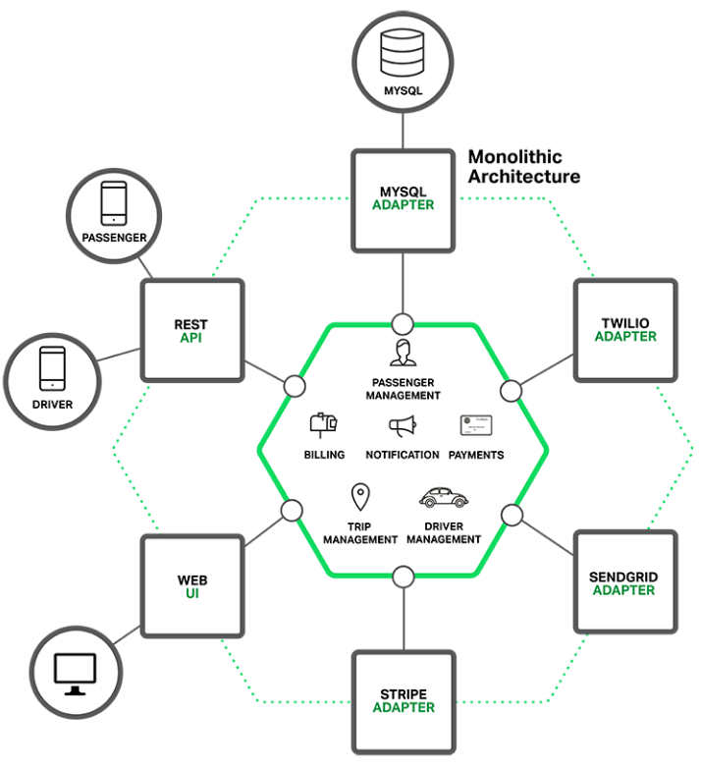
Softverska arhitektura
Distribuirane arhitekture –
SOA arhitekture – Monolitne SOA arhitekture - Primer

Slide 50
Sadržaj
Softverska arhitekutra, osnovni tipovi
Distribuirane arhistekture
SOA arhitektura
Microservice arhitektura
Literatura

Slide 51
Microservice arhitektura
Distribuirane arhitekture –
SOA arhitekture – Microservices - Istorijat
The term “microservices” was first introduced in 2011 at an architectural workshop as a way to describe the participants' common ideas in software architecture patterns
Do tada se sličan termin koristio da se opiše softverska arhitekura slične namene
Netlix used a very similar architecture under the name of Fine grained SOA
Tvorci pojma koji opisuje datu softversku arhitekturu
Martin Fowler
James Lewis
http://www.martinfowler.com/articles/microservices.html

Slide 52
Microservice arhitektura
Distribuirane arhitekture –
SOA arhitekture – Microservices - definicija
In short, the microservice architectural style is an approach to developing a single application as a suite of small services, each running in its own process and communicating with lightweight mechanisms, often an HTTP resource API
Martin Fowler
http://www.martinfowler.com/articles/microservices.html
http://www.martinfowler.com/microservices/

Slide 53
Microservice arhitektura
Distribuirane arhitekture –
SOA arhitekture – Microservices
A micro-service is a lightweight and independent service that performs single functions and collaborates with other similar services using a well-defined interface
Za razvoj pojedinačnih servisa koriste se različite tehnike i tehnologije
Svaki od pojedinačnih servisa ima svoj sopstveni sistem za skladištenje podataka
Svaki mikroservis je posebna aplikacija
Razvoj pojedinačnih servisa je nezavistan od razvoja ostalih servisa koji čine softverski sistem

Slide 54
Microservice arhitektura
Distribuirane arhitekture –
SOA arhitekture – Microservices– karakteristike
Razvoj pojedinačnih servisa je nezavistan od razvoja ostalih servisa koji čine softverski sistem
Sa stanovišta korišćenih tehnika i tehnologija
Sa stanovišta organizacije i podele posla
Svaki servis ima interfejs prema spoljašnjem okruženju
Preko koga krajnjem korisniku pruža mehanizam za korišćenje svojih metoda
Koji je u skladu sa definisanim načinom komunikacije sa ostalim servisima
Svestan je postojanja servisa sa kojima komunicira, kao i specifikacije njihovih interfejsa
Sa stanovišta pristupa podacima koje generiše
Svaki microservice ima sopstvenu bazu podataka
Onog vendora i tehničkih karakteristika koje najviše odgovaraju

Slide 55
Microservice arhitektura
Distribuirane arhitekture –
SOA arhitekture – Microservices– karakteristike
Microservice arhitektura pomaže menadžerima i inžinjerima u procesu razvoja softvera
Definiše jasno upustvo za razvoj distribuiranih sistema
Dekomponovanje komplesnog sistema na pojedinačne servise
Nezavisne od ostatka sistema
Koji se ponašaju kao posebna aplikacija (deployable)
Svaki od pojedinačnih servisa razvija jedan razvojni tim
Specijalizovan za ravoj softvera koji treba da obezbedi specifičan skup funkcionalnosti kroz metode servisa

Slide 56
Microservice arhitektura
Distribuirane arhitekture –
SOA arhitekture – Microservices – karakteristike
Svaki microservice (MS) ima ograničen skup funkcionalnosti, koji opisuje skup njegovih nadležnosti u okoviru softverske arhitekture
Ograničen skup funkcionalnosti automatski znači i ograničen domen za pretragu u slučaju bagova
Kako su MS međusobno nezavisni, testiranje se vrši nezavisno od ostatka sistema, samo na pojedinačnim servisima
MS omogućuju postepeno razvijanje novih funkcionalnosti uz stalno testiranje
Nova verzija pojedinačnih MS može raditi paralelno sa starom i stalno se testirati, bez rizika da osnovna verzija sistema neće raditi kako je planirano
Na ovaj način se podstiče continuous integration i olakšava održavanje softvera

Slide 57
Microservice arhitektura
Distribuirane arhitekture –
SOA arhitekture – Microservices – karakteristike
Uvođenje u upotrebu novog servisa ne izaziva potrebu za ponovnim pokretanjem čitavog sistema
Uvođenje novih funkcionalnosti na nivou MS
Ponovno pokretanje i redeployment samo izmenjenog MS
Konfiguracija sistema se svodi na specifikaciju konfiguracije pojedinačnih servisa
Razvojni tim je u mogućnosti da vrši konfiguraciju svakog servisa posebno, kako bi se postigle najbolje performanse rada čitavog sistema

Slide 58
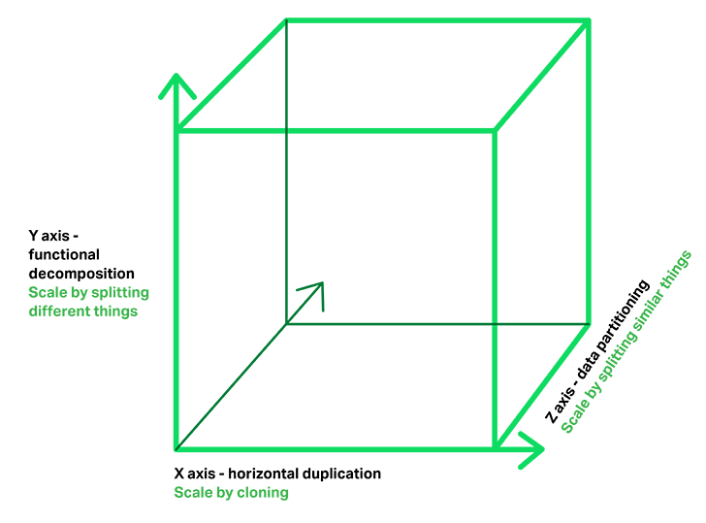
Microservice arhitektura
Distribuirane arhitekture –
SOA arhitekture – Microservices – karakteristike
Skaliranje MS arhitekture se odnosi na procenu razvojnog tima koliko su pojedini MS opterećeni
Na osnovu toga se vrši podizanje dodatnih instanci datih servisa
Postoje posebni alati za ostvarivanje ovih aktivnosti
The Art of Scalability

Slide 59
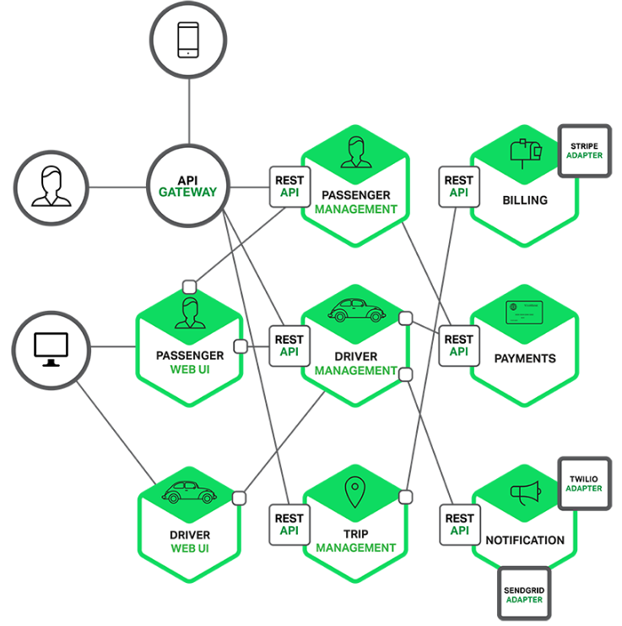
Microservice arhitektura
Distribuirane arhitekture –
SOA arhitekture – Microservices – primer

Slide 60
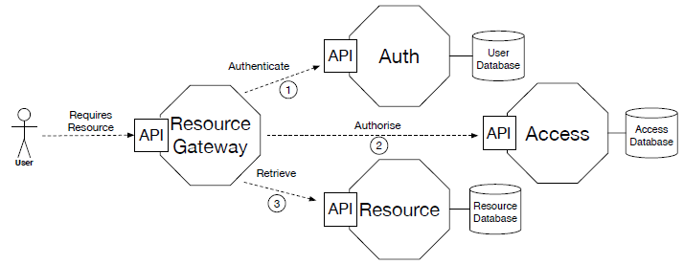
Microservice arhitektura
Distribuirane arhitekture –
SOA arhitekture – Microservices – primer
Razvoj softverskog sistema za autentifikaciju i autorizaciju korisnika i pristupanje resursima

Slide 61
Microservice arhitektura
Distribuirane arhitekture –
SOA arhitekture – Microservices – primer
Razvoj softverskog sistema za autentifikaciju i autorizaciju korisnika i pristupanje resursima
Svaki od projektnih timova može da se fokusira na razvoj funkcionalnosti pojedinačnog servisa
Auth servis
Funkcionalnosti autehtifikacije korisnika
Access servis
Funkcionalnosti za autorizaciju korisnika
Resource
Funkcionalnosti za dobavljanje resursa
ResourceGateway
Vrši koordinaciju servisa:
Autentifikaciju, autorizaciju i na kraju dobavljanje željenog resursa

Slide 62
Microservice arhitektura
Distribuirane arhitekture –
SOA arhitekture – Microservices – nedostaci
Jedino ograničenje prilikom razvoja MS arhitekture predstavlja specifikacija načina komunikacije između samih MS
Mora biti uniformna na nivou MS arhitekture
Najčešće razmenom poruka ili primenom HTTP protokola

Slide 63
Microservice arhitektura
Distribuirane arhitekture –
SOA arhitekture – Microservices – nedostaci
U praksi MS arhitektura znači dodatni napor za razvoni tim da bi se došlo do distribuirane arhitekture
Potrebno je implementirati unutrašnju komunikaciju među servisima koji su pojedinačni procesi
Kompunikacija razmenom poruka (asinhrona komunikacija)
AMQP
STOMP
Format pruke je obično human-readable
JSON
XML
Alternativno binarni
Avro, Protocol Buffers
Dva tipa komunikacionih kanala
point-to-point i publish-subscribe

Slide 64
Microservice arhitektura
Distribuirane arhitekture –
SOA arhitekture – Microservices – nedostaci
U praksi MS arhitektura znači dodatni napor za razvoni tim da bi se došlo do distribuirane arhitekture
Potrebno je implementirati unutrašnju komunikaciju među servisima koji su pojedinačni procesi
Kompunikacija razmenom poruka (asinhrona komunikacija)
„Razdvajanje“ klijenta i servera
Klijent samo šalje poruku kroz kanal, ne zna kome i koliko je instanci servisa trenutno aktivno
Message buffering
Servis ne mora biti aktivan u trenutku slanja poruke od strane klijenta. Njegova poruka će biti sačuvana u bufferu.
HTTP?
Egzaktna specifikacija klijent-server komunikacije

Slide 65
Microservice arhitektura
Distribuirane arhitekture –
SOA arhitekture – Microservices – nedostaci
U praksi MS arhitektura znači dodatni napor za razvoni tim da bi se došlo do distribuirane arhitekture
Potrebno je implementirati unutrašnju komunikaciju među servisima koji su pojedinačni procesi
HTTP (sunhrona komunikacija)
Implementacijom RESTful mehanizama koji koriste HTTP
Jednostavan i inženjeri su familijarni sa načinom implementacije
Jednostavan za testiranje (Postman)
JSON formatiranje zahteva (request) i odgovora(responce)

Slide 66
Microservice arhitektura
Distribuirane arhitekture –
SOA arhitekture – Microservices – nedostaci
U praksi MS arhitektura znači dodatni napor za razvoni tim da bi se došlo do distribuirane arhitekture
Potrebno je implementirati unutrašnju komunikaciju među servisima koji su pojedinačni procesi
HTTP (sunhrona komunikacija)
Sinhrona komunikacija podrazumeva čekanje odgovora od serverske strane
Nema buffera
I klijent i server moraju biti dostupni u momentu komunikacije
Klijent mora biti svestan kom serverskom procesu se obrać
Tačnu adresu i port (host i port)

Slide 67
Microservice arhitektura
Distribuirane arhitekture –
SOA arhitekture – Microservices – nedostaci
U praksi MS arhitektura znači dodatni napor za razvoni tim da bi se došlo do distribuirane arhitekture
Potrebno je implementirati mehanizam za obradu otkaza
Ukoliko se pošalje poruka prema primaocu koji je privremeno nedostupan
Zastoj na komunikacionoj mreži
Trajno nedostupan
Više o načinima komunikacije i tipovima IPC
https://www.nginx.com/blog/building-microservices-inter-process-communication/?utm_source=building-microservices-using-an-api-gateway&utm_medium=blog

Slide 68
Microservice arhitektura
Distribuirane arhitekture –
SOA arhitekture – Microservices – nedostaci
U praksi MS arhitektura znači dodatni napor za razvoni tim da bi se došlo do distribuirane arhitekture
Potrebno je implementirati mehanizam za obradu otkaza
Ukoliko se pošalje poruka prema primaocu koji je privremeno nedostupan
Zastoj na komunikacionoj mreži
Trajno nedostupan
Komunikacija između modula kod monolitnih aplikacija
Znatno jednostavnija
Svodi se na language-level method/procedure pozive

Slide 69
Microservice arhitektura
Distribuirane arhitekture –
SOA arhitekture – Microservices – nedostaci
Razmena transakcija među pojedinačnim MS
Ne postoje distribuirane transakcije
Koje će se u potpunosti izvršiti ili biti prekinute
Menjanje podataka na različitim bazama podataka koje pripadaju različitim MS je jako zahtevan izazov
Ne možemo garantovati potpunu konzistentnost
Moguće je jedino obezbediti eventual consistency
Testiranje celokupne MS arhitekture takođe je zahtevan zadatak
Kako napraviti orkestraciju testova nad celokupnom arhitekturom?
Specijalizovani E2E testovi

Slide 70
Microservice arhitektura
Distribuirane arhitekture –
SOA arhitekture – Microservices – nedostaci
Deployment i monitoring
Kompleksni zadaci za arhitekture koje imaju veliki broj MS
Svaki od MS može biti pokrenut u okviru više instanci
Potrebno je voditi evidenciju o svakoj instanci
Svaka instanca mora biti svesna postojanja instanci ostalih servisa sa kojima treba da komunicira
Host
Port
Potrebno je nadgledati rad svake instance servisa
Netfilx ima preko 600 servisa

Slide 71
Microservice arhitektura
Distribuirane arhitekture –
SOA arhitekture – Microservices – nedostaci
Veliki broj MS zahteva snažnu komunikaciju među članovima timova koji su zaduženi za razvoj pojedinančnih servisa
Potrebno je odlučiti kako izvršiti „rastavljanje“ monolitne aplikacije ukoliko se vrši transformacija na MS arhitekturu

Slide 72
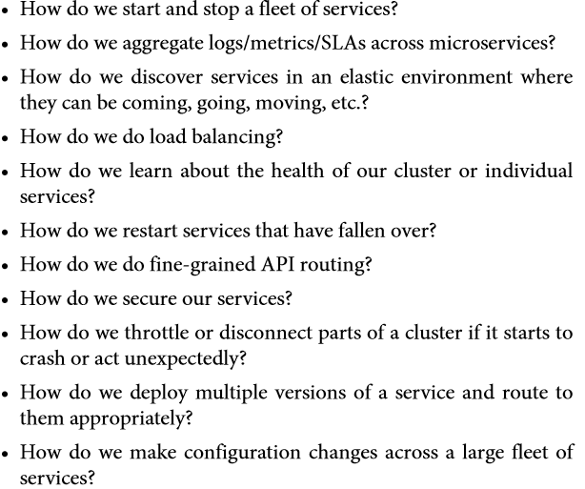
Microservice arhitektura
Distribuirane arhitekture – SOA arhitekture – Microservices – česta pitanja

Slide 73
Microservice arhitektura
Distribuirane arhitekture
SOA arhitekture – Microservices – problemi
Konfiguracija
Svaki od mikroservisa
Registracija i otkrivanje servisa
Service registration and discovery
Ruriranje
Routing
Komunikacija
Implementacija
Praćenje i dobijanje metrika
Otkrivanje uskih grla u komunikaciji
Load balancing
Frontend
Backend

Slide 74
Microservice arhitektura
Distribuirane arhitekture
SOA arhitekture – Microservices – problemi
Circuit Braker
Ukoliko jedan od servisa postane nedostupan
Prekinuti komunikaciju sa njim tako da ostatak aplikacije ostane u radnom stanju
Spreciti Cascade Failure
Ukoliko servis od koga se očekuje na inicira komunikaciju sa ostalim servisima nakon izvršavanja svoje metode postane nedostupan
Sprečiti da i ostali servisi u steku komunikacije postanu nedostupni

Slide 75
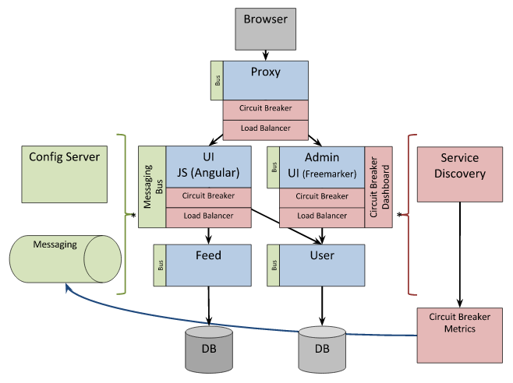
Microservice arhitektura
Microservice arhitektura – Željeni izgled

Slide 76










Microservice arhitektura
Distribuirane arhitekture
SOA arhitekture – Microservices – Rešenje?
Spring: https://spring.io/
Spring Core
Spring Data
Spring Web
Spring Security
Spring Boot
Spring Cloud
Nerflix OSS: http://techblog.netflix.com/2015/10/evolution-of-open-source-at-netflix.html
Eureka
Zuul
Ribbon
Hystrics

Slide 77
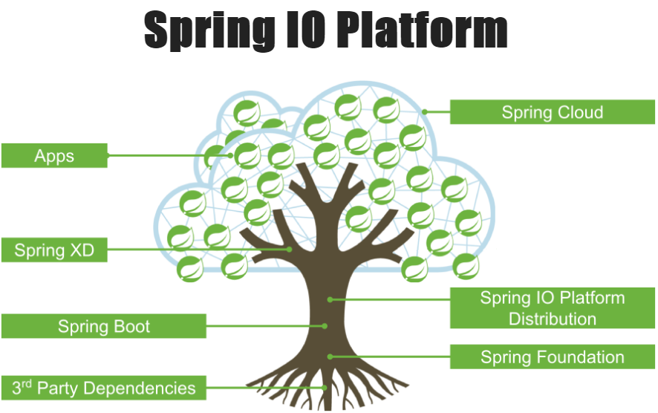
Microservice arhitektura

Slide 78
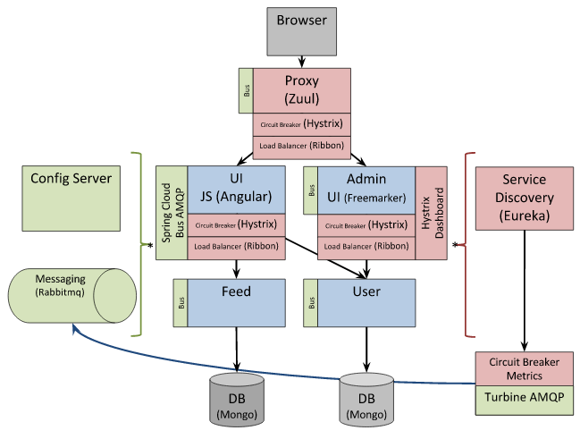
Microservice arhitektura
Microservice arhitektura – Željeni izgled

Slide 79
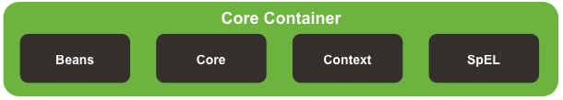
Microservice arhitektura
Distribuirane arhitekture
SOA arhitekture – Microservices – Rešenje?
Spring: https://spring.io/
Core Container
spring-core, spring-beans, spring-context, spring-context-support, and spring-expression
Fundamentalni deo frejvorka
Podrška za:
Dependency Injection, kreiranje i operacije nad Spring objektima (JNDI registry), query and expression language (upravljanje grafom objekata)

Slide 80

Microservice arhitektura
Distribuirane arhitekture
SOA arhitekture – Microservices – Rešenje?
Spring: https://spring.io/
Aop (Aspect Oriented Programming)
spring-aop, Interceptors
Asoects
spring-aspects, AspectJ
Instrumentation
spring-instrument, mogućnost konfiguracije posebnih komponenti aplikacije: spring-instrument-tomcat
Messaging
spring-messaging, message-based applications, mapiranje poruka na metode

Slide 81
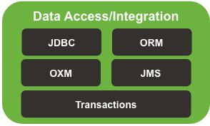
Microservice arhitektura
Distribuirane arhitekture
SOA arhitekture – Microservices – Rešenje?
Spring: https://spring.io/
spring-jdbc
Apstraktni sloj za operacije za RDBMS: kreiranje konekcije, prosleđivanje uputa, exception handling
spring-tx
Transaction management: za sve klase koje implementiraju dati interfejs, kao i za POJO (Plain Old Java Objects) klase
spring-orm
Object-Relational APIs: JPA, Hibernate
spring-oxm
Object-XML mapping APIs: JAXB
spring-jms
Java Messaging Service
Servisi za razmenu poruka

Slide 82
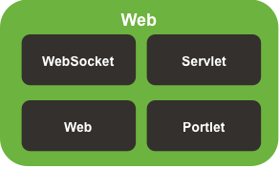
Microservice arhitektura
Distribuirane arhitekture
SOA arhitekture – Microservices – Rešenje?
Spring: https://spring.io/
spring-web: osnovna web podrška, file upload, HTTP klijent
spring-webmvc:
Web-Servlet module, Spring model-view-controller, REST web services
Razdvaja domain modela i web formi

Slide 83
Microservice arhitektura
Distribuirane arhitekture
SOA arhitekture – Microservices – Rešenje?
Spring: https://spring.io/
spring-test
JUnit ili TestNG

Slide 84
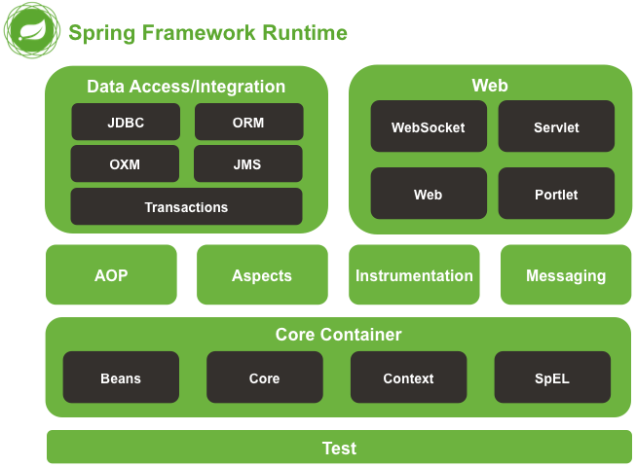
Microservice arhitektura
Distribuirane arhitekture
SOA arhitekture – Microservices – Rešenje?
Spring Runtime

Slide 85
Softverska Microservice arhitekturaura
Distribuirane arhitekture
SOA arhitekture – Microservices – Rešenje?
Spring: https://spring.io/
Spring Data
Spring Data’s mission is to provide a familiar and consistent, Spring-based programming model for data access while still retaining the special traits of the underlying data store
Implementacija Repository Pattern modela
Implementirati apstraktni sloj sa metodama koje implementiraju operacija za manipulacijuu podacima, koje će biti iste i u slučaju različitih DB sistema
Baren CRUD operacije
Različiti sistemi za upravljanje bazama podataka
SQL, NoSQL
Podrška za Map-Reduce i cloud-based data services

Slide 86
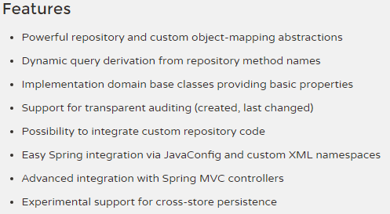
Microservice arhitektura
Distribuirane arhitekture
SOA arhitekture – Microservices – Rešenje?
Spring: https://spring.io/
Spring Data

Slide 87
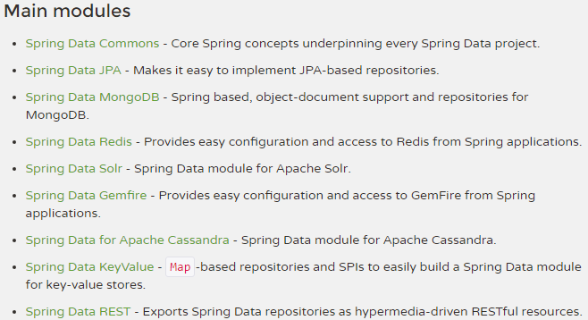
Microservice arhitektura
Distribuirane arhitekture
SOA arhitekture – Microservices – Rešenje?
Spring: https://spring.io/
Spring Data

Slide 88
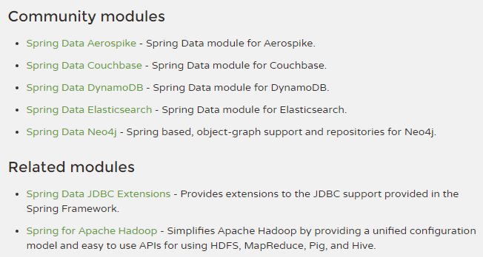
Microservice arhitektura
Distribuirane arhitekture
SOA arhitekture – Microservices – Rešenje?
Spring: https://spring.io/
Spring Data

Slide 89
Microservice arhitektura
Distribuirane arhitekture
SOA arhitekture – Microservices – Rešenje?
Spring: https://spring.io/
Spring Security
Spring Security is a powerful and highly customizable authentication and access-control framework. It is the de-facto standard for securing Spring-based applications.
http://projects.spring.io/spring-security-oauth/docs/tutorial.html
Autentifikacija i autorizacija
OAuth 1.0
OAuth 2.0
Tom Syer

Slide 90
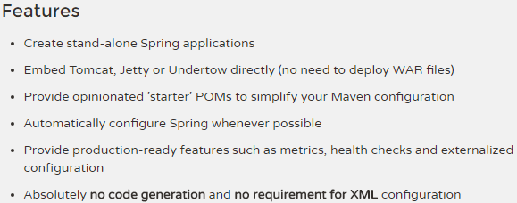
Microservice arhitektura
Distribuirane arhitekture
SOA arhitekture – Microservices – Rešenje?
Spring: https://spring.io/
Spring Boot
Spring Boot favors convention over configuration and is designed to get you up and running as quickly as possible
https://projects.spring.io/spring-boot/

Slide 91
Microservice arhitektura
Distribuirane arhitekture
SOA arhitekture – Microservices – Rešenje?
Spring: https://spring.io/
Spring Cloud
Spring Cloud provides tools for developers to quickly build some of the common patterns in distributed systems
Configuration management, service discovery, circuit breakers, intelligent routing, micro-proxy, control bus, one-time tokens, global locks, leadership election, distributed sessions, cluster state).
http://projects.spring.io/spring-cloud
Spring Cloud Netflix - NetflixOSS
http://cloud.spring.io/spring-cloud-netflix/
Service Discovery (Eureka), Circuit Breaker (Hystrix), Intelligent Routing (Zuul) and Client Side Load Balancing (Ribbon)

Slide 92
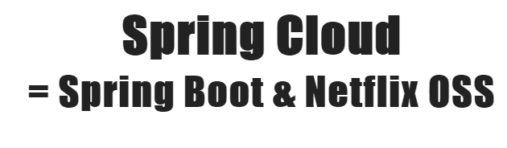
Microservice arhitektura
Distribuirane arhitekture
SOA arhitekture – Microservices – Rešenje?

Slide 93
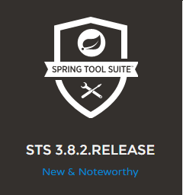
Microservice arhitektura
Distribuirane arhitekture
SOA arhitekture – Microservices – Alati
Java 1.8
Maven
MongoDB
Spring Tools Suite
https://spring.io/tools/sts/all

Slide 94
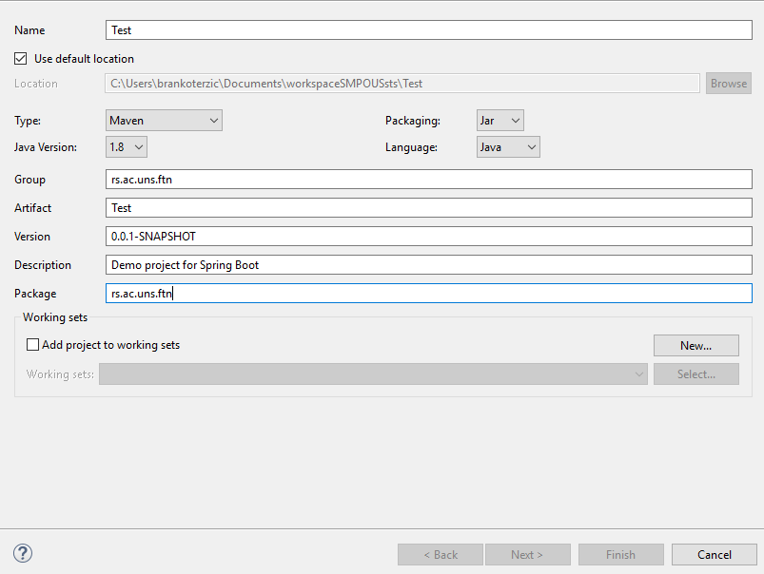
Microservice arhitektura
STS Kreiranje projekta Spring Boot
File->New->Spring Starter Project

Slide 95
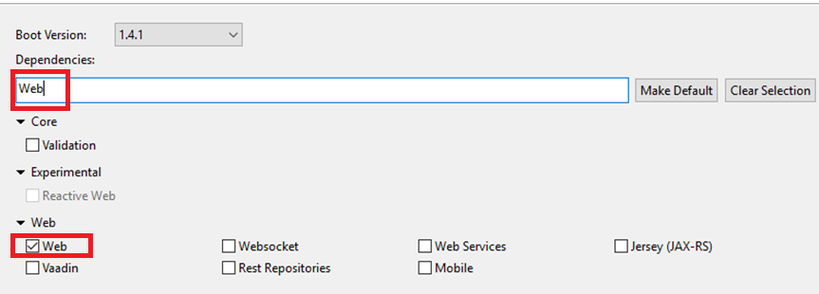
Microservice arhitektura
STS Kreiranje projekta Spring Boot
Odabir Dependency komponenti:
spring-boot-starter-web
pring-boot-starter-actuator

Slide 96
Microservice arhitektura
STS Kreiranje projekta Spring Boot
Odabir Dependency komponenti:
pring-boot-starter-actuator
localhost:port/env
localhost:port/metrics
localhost:port/trace

Slide 97
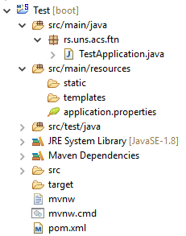
Microservice arhitektura
STS Kreiranje projekta Spring Boot
Nakon kreiranja, struktura projekta izgleda ovako

Slide 98
Microservice arhitektura
STS Kreiranje projekta Spring Boot
Nakon kreiranja, struktura projekta izgleda ovako
application.properties
Osnovni konfiguracioni fajl u okviru aplikacije
Konfiguracija aplikacije prema željenim izvršnim okurženjima
Dev, Test, Prot
U okviru Test projekta
spring.application.name=test
server.port=8081

Slide 99
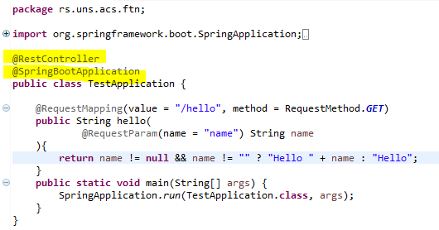
Microservice arhitektura
STS Kreiranje projekta Spring Boot
Nakon kreiranja, struktura projekta izgleda ovako
TestApplication.java
Osnovna izvršna klasa za projekat

Slide 100
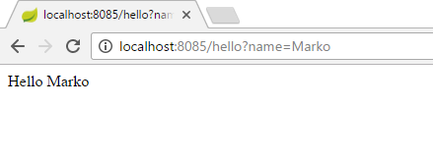
Microservice arhitektura
STS Kreiranje projekta Spring Boot
Pokretanje projekta
Desnim klikom miša na izvršnu klasu Run As->Java Application

Slide 101
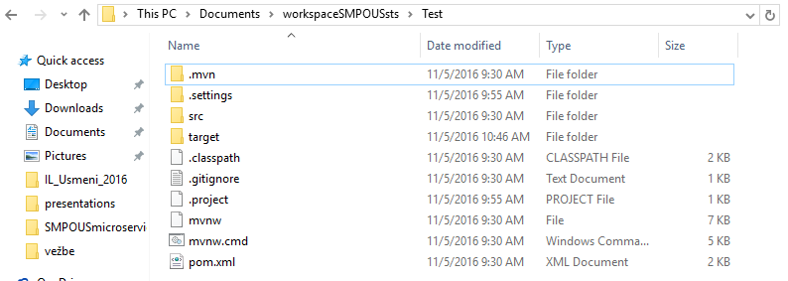
Microservice arhitektura
STS Kreiranje projekta Spring Boot
Kreiranje JAR fajla
U pom.xml
<packaging>jar</packaging>
Iznavigirati do projektnih fajova u okviru datog Workspace

Slide 102
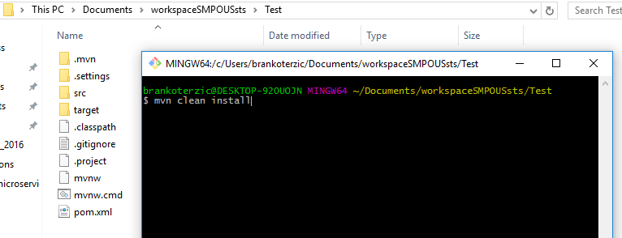
Microservice arhitektura
STS Kreiranje projekta Spring Boot
Kreiranje JAR fajla
U pom.xml
<packaging>jar</packaging>
Iznavigirati do projektnih fajova u okviru datog Workspace
Kreirati JAR fajl pomocu Maven komande
mvn clean install

Slide 103
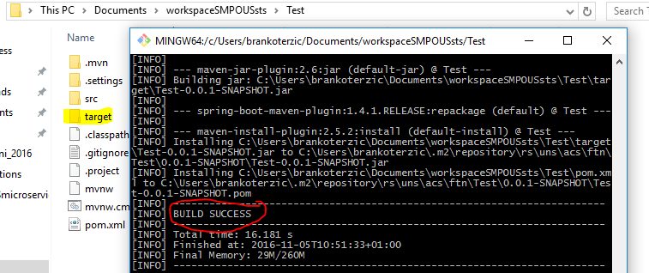
Microservice arhitektura
STS Kreiranje projekta Spring Boot
Kreiranje JAR fajla
U pom.xml
<packaging>jar</packaging>
Iznavigirati do projektnih fajova u okviru datog Workspace
Kreirati JAR fajl pomocu Maven komande
mvn clean install
Nakon uspešnog izvršavanja izvršni JAR fajl se nalazi u okviru direktorijuma target

Slide 104
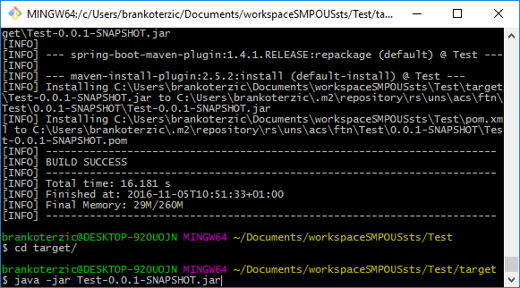
Microservice arhitektura
STS Kreiranje projekta Spring Boot
Kreiranje JAR fajla
U pom.xml
<packaging>jar</packaging>
Iznavigirati do projektnih fajova u okviru datog Workspace
Kreirati JAR fajl pomocu Maven komande
mvn clean install
Nakon uspešnog izvršavanja izvršni JAR fajl se nalazi u okviru direktorijuma target
Pokrenuti generisani JAR fajl

Slide 105
Microservice arhitektura
STS Kreiranje projekta Spring Cloud Netflix
Service Discovery – Netflix Eureka
http://techblog.netflix.com/2012/09/eureka.html
https://github.com/Netflix/eureka/wiki
A service registry is a phone book for your microservices
Each service registers itself with the service registry and tells the registry where it lives (host, port, node name) and perhaps other service-specific metadata - things that other services can use to make informed decisions about it
Da li ima “user-service” instaci koje su dostupne i gde se one nalaze?
Slični servisi
Consul: https://www.consul.io/
Apache Zookeeper: https://zookeeper.apache.org/

Slide 106
Microservice arhitektura
STS Kreiranje projekta Spring Cloud Netflix
Service Discovery – Netflix Eureka
DEMO

Slide 107
Microservice arhitektura
STS Kreiranje projekta Spring Cloud Netflix
Routing and Filtering – Netflix Zuul
http://techblog.netflix.com/2013/06/announcing-zuul-edge-service-in-cloud.html
https://github.com/Netflix/zuul/wiki
Zuul is the front door for all requests from devices and web sites to the backend of the Netflix streaming application.
As an edge service application, Zuul is built to enable dynamic routing, request filtering, monitoring, resiliency and security

Slide 108
Microservice arhitektura
STS Kreiranje projekta Spring Cloud Netflix
Service Discovery – Netflix Zuul
DEMO

Slide 109
Microservice arhitektura
Netflix and Spring Coud Zadaci
Chaos Monkey 2.0
Global Continuous Delivery with Spinnaker
Docker
Docker-Compose
Kubernetes
Spring Cloud Security
Reactive programming patterns
AOP (Aspect Oriented Programming)
Spring Cloud Bus (distributed Spring Boot actuator)
Feign (easy rest clients)
Ribbon (client side load balancing, including RestTemplate integration)
Hystrix (circuit breaker/fault tolerance library)
Hystrix Dashboard (service health dashboard)

Slide 110

Microservice arhitektura
Distribuirane arhitekture
SOA arhitekture – Microservices – Spring
Da li mora JAVA?

Slide 111
Sadržaj
Softverska arhitekutra, osnovni tipovi
Distribuirane arhistekture
SOA arhitektura
Microservice arhitektura
Literatura

Slide 112
Literatura
Literatura
Spring Cloud Netflix: http://cloud.spring.io/spring-cloud-netflix/spring-cloud-netflix.html
Microservices with Spring (RELEVANT): https://spring.io/blog/2015/07/14/microservices-with-spring
Eureka Service Registration and Discovery: https://spring.io/guides/gs/service-registration-and-discovery/
Hashicorp’s Consul: https://www.consul.io/
Apache Zookeeper: https://zookeeper.apache.org/
Microservice Registration and Discovery with Spring Cloud and Netflix's Eureka: https://spring.io/blog/2015/01/20/microservice-registration-and-discovery-with-spring-cloud-and-netflix-s-eureka
Routing and Filtering: https://spring.io/guides/gs/routing-and-filtering/
Circuit Breaker: https://spring.io/guides/gs/circuit-breaker/
Client Side Load Balancing with Ribbon and Spring Cloud: https://spring.io/guides/gs/client-side-load-balancing/

Slide 113
Literatura
Literatura
Spring Boot with Docker: https://spring.io/guides/gs/spring-boot-docker/
Using Netflix Zuul to Proxy your Microservices: https://blog.heroku.com/using_netflix_zuul_to_proxy_your_microservices
Building microservices with Spring Cloud and Netflix OSS, part 1: http://callistaenterprise.se/blogg/teknik/2015/04/10/building-microservices-with-spring-cloud-and-netflix-oss-part-1/
Building microservices with Spring Cloud and Netflix OSS, part 2: http://callistaenterprise.se/blogg/teknik/2015/04/15/building-microservices-with-spring-cloud-and-netflix-oss-part-2/
https://github.com/keuller/spring-microservices/blob/master/eureka-server/src/main/resources/application.properties
https://github.com/rohitghatol/spring-boot-microservices
Building an Application with Spring Boot: https://spring.io/guides/gs/spring-boot/
Building a RESTful Web Service: https://spring.io/guides/gs/rest-service/
about microservices general:
http://martinfowler.com/articles/microservices.html
https://www.nginx.com/blog/microservices-at-netflix-architectural-best-practices/

Slide 114
Literatura
Literatura
Videos:
https://www.youtube.com/watch?v=saiwZzE5IYg
https://www.youtube.com/watch?v=w6UQjxqb5hE
WebSockets:
http://docs.spring.io/spring/docs/current/spring-framework-reference/html/websocket.html
https://spring.io/guides/gs/messaging-stomp-websocket/
Kenny Bastani:
http://www.kennybastani.com/2015/07/spring-cloud-docker-microservices.html
Srping Cloud or Kubrnetes
http://blog.christianposta.com/microservices/netflix-oss-or-kubernetes-how-about-both/

Slide 115
Literatura
Literatura
Microservice security:
https://www.youtube.com/watch?v=USMl2GNg2r0
https://github.com/william-tran/microservice-security
Microservices on NetflixOSS
https://www.youtube.com/watch?v=6wvVANQ6EJ8
Microservices with Spring Cloud and Netflix OSS - Spencer Gibb (Pivotal)
https://github.com/spencergibb/oscon2015
http://spencer.gibb.us/preso/spring-cloud-oscon-2015/#/23
Microservice Spring Boot Tools
https://spring.io/tools/eclipse
Building Microservices Nginx:
https://www.nginx.com/blog/introduction-to-microservices/?utm_source=deploying-microservices&utm_medium=blog

Slide 116

Pitanja i komentari
?

Slide 117
Sadržaj
Softverska arhitekutra, osnovni tipovi
Distribuirane arhistekture
SOA arhitektura
Microservice arhitektura
Literatura

Slide 118
Vežba 1
Softversko modelovanje procesa u organizacionim sistemima
Kraj prezentacije

